Slide 1

Les compilateurs
Préparé par : Abderrahmane Sbaii
Ayoub ouaadoud

Slide 2
Plan de présentation : Les types de compilateurs.
1) Introduction
Définition d’un compilateur et importance.
2)Types de compilateurs
1. Compilateur Source à Binair
2. Compilateur Interprète
3. Compilateur JIT (Just-in-Time
4. Compilateur Cross
3)Conclusion
Récapitulatif et importance des compilateurs dans le développement logicie

Slide 3
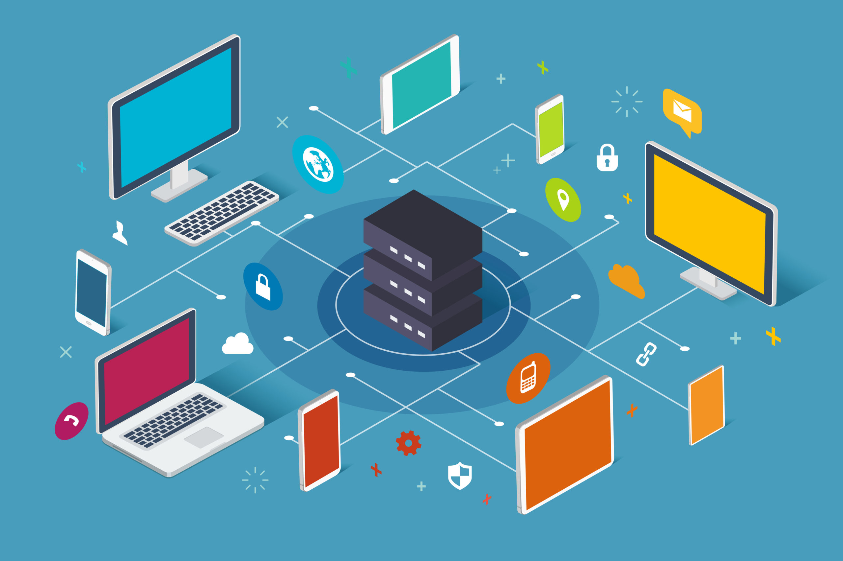
1) Introduction
Un compilateur est programme qui permet de traduire le code source d’un langage de programmation en un langage exécutable par la machine. Il existe plusieurs types de compilateurs, chacun adapté à des besoins spécifiques du développement logiciel .

Slide 4

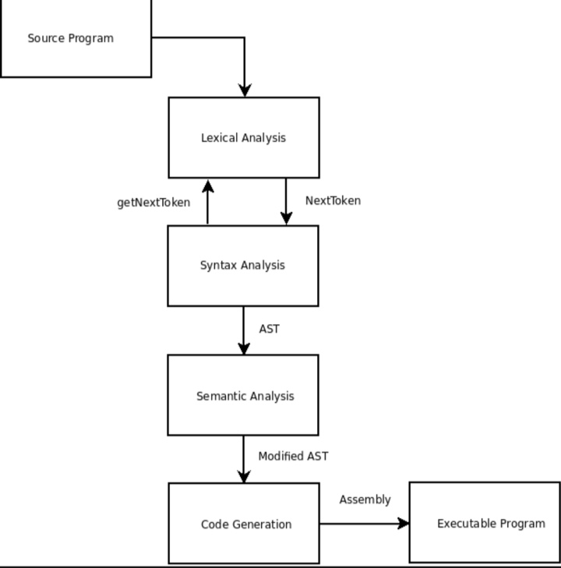
Cette illustration montre les étapes d'un compilateur : le programme source est transformé en jetons (analyse lexicale), structuré en AST (analyse syntaxique), vérifié sémantiquement, puis converti en code exécutable.

Slide 5
2)Types de compilateurs
Le compilateur traditionnel qui traduit un code source directement en un code binaire exécutable (GCC pour C/C++)
Compilateur qui génère du code exécutable pour une autre machine que celle sur laquelle il est exécuté.
Compilateur Cross
Compilateur Source à Binaire
Une approche hybride entre compilation et interprétation. Le compilateur JIT traduit le code en temps réel lors de son exécution.
Plutôt qu'une compilation directe en binaire, l'interprète traduit le code source en instructions compréhensibles par la machine à la volée ligne par ligne comme (python et ruby)
Compilateur JIT (Just-in-Time
Compilateur Interprète

Slide 6
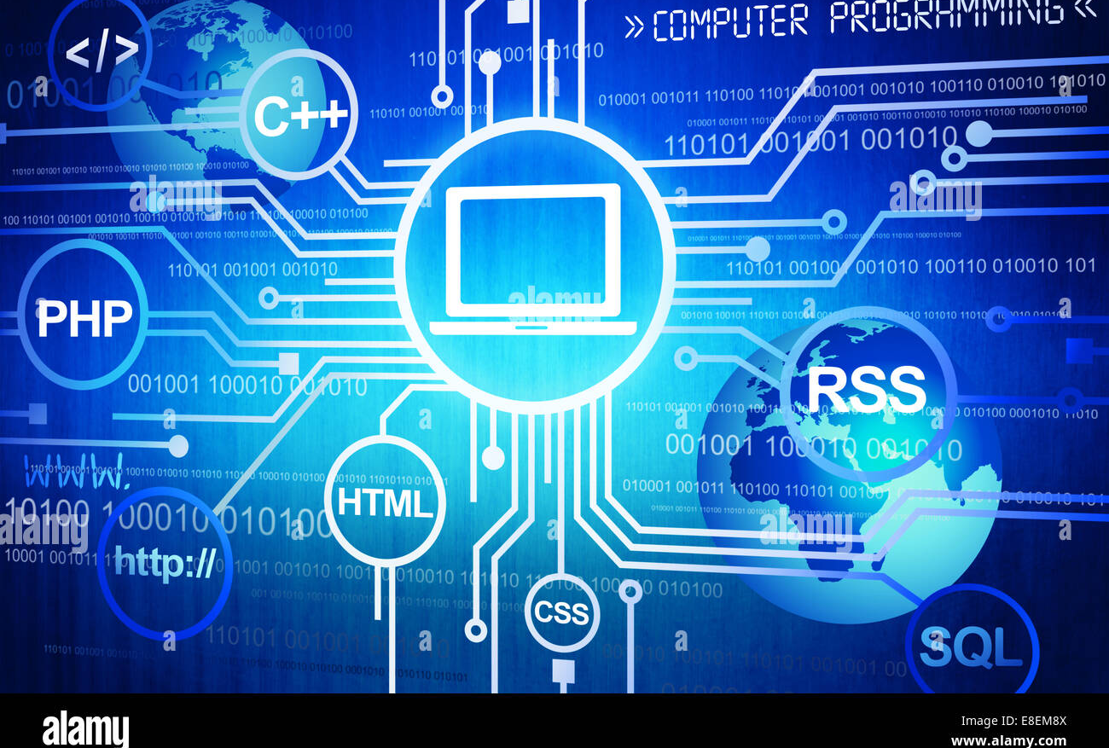
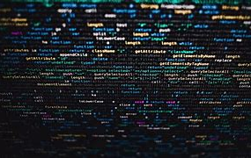
En conclusion, les compilateurs sont essentiels pour transformer le code source en instructions compréhensibles par les machines. Différents types de compilateurs sont utilisés en fonction des besoins spécifiques, qu’il s’agisse de performances, de portabilité ou de flexibilité.
Conclusion

Slide 7


